Slide 1
Šifrování
Jaroslav Žaba
Notes:
Představit se, říct svoje jméno

Slide 2
Šifrování vs kódování
Šifrování
Kódování
Při šifrování se znaky mění v jiné v závislosti na klíči (tajemství)
Bez znalosti tajemství by se nikdo neměl dostat k originální zprávě
V rámci možností bezpečné
Při kódování se znaky mění za jiné, bez tajemství (prostě jen změníme formát)
Kdokoliv, kdo zná způsob kódování je schopen zprávu přečíst
Notes:
Dodat možnost crackování k „v rámci možností bezpečné“, ke kódování dodat morseovka, brailovo písmo, světelné signály

Slide 3
Pojmy z šifrování (Kryptografie)
Klíč = Tajemství, pomocí kterého se šifruje
Ciphertext = Zašifrovaný text
Plaintext = Původní text
Šifra = Algoritmus, pomocí kterého se, za užití klíče, z původního vytváří zašifrovaný text
Kryptoanalýza = obor kryptografie, zabývající se analýzou a bezpečností šifer
Notes:
Kryptografie – pojem - vysvětlení

Slide 4
Rozdělení
Substituční x Transpoziční
Symetrická x Asymetrická
Substituční = Písmena se mění v jiná na základě algoritmu -př. Caesarova šifra
Transpoziční = Písmena zůstávají stejná, ale mění se jejich pořadí -př. ahoj -> joha
Symetrická = šifrování i dešifrování stejným klíčem -př. Caesarova šifra
Asymetrická = šifrování jedním, dešifrování druhým klíčem -nejde šifrovat a dešif. stejným klíčem!
Notes:
Říct více k transpoziční šifře

Slide 5
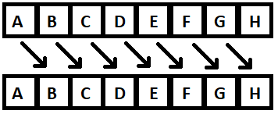
Historie
První šifra byla Caesarova šifra – písmena se posouvají v abecedě o určitý počet míst (v originále o 3) –Klíč je číslo 1-26 –Nebyla moc bezpečná (26 kombinací)
Její vylepšenou verzí je Vigenérova šifra – písmena se pořád posouvají v abecedě, ale je rozdíl v klíči –Klíč je jakkoli dlouhé slovo –Mnohem bezpečnější (závislá na délce klíče i textu)
Notes:
Vysvětlit 26 kombinací, vig. Šifra na dalším slidu

Slide 6


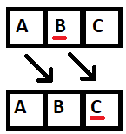
Princip šifrování Vigenérovou šifrou
Klíč musí být stejně dlouhý, jako text
Vezmeme první písmeno z klíče a najdeme jeho pozici v abecedě, nazveme to indexem
Zašifrujeme písmeno z plaintextu Caesarovou š. s klíčem rovným indexu
Notes:
stejně dlouhý plain i key

Slide 7
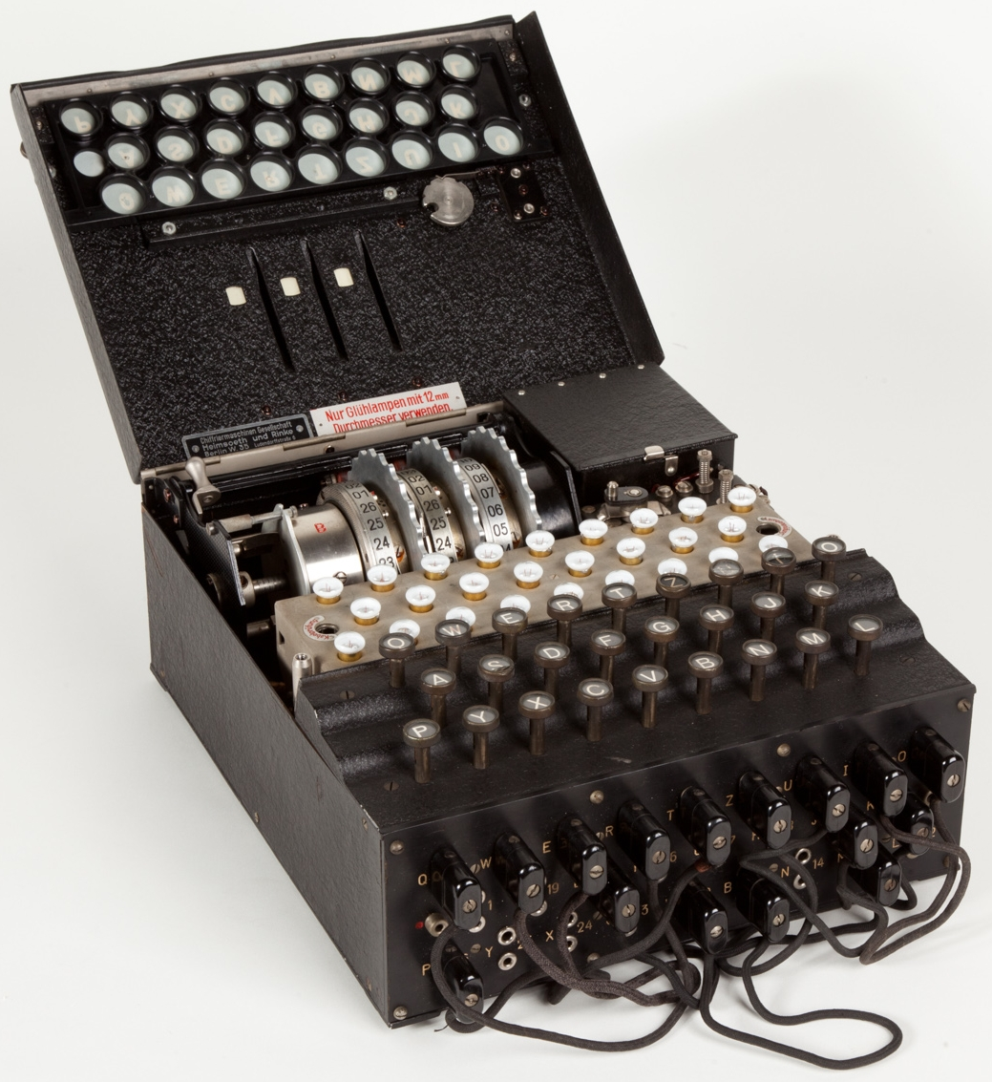
Historie
Enigma – šifrovací systém Německa za druhé sv. války -Považován za neprolomitelný -Nakonec prolomen Turingovou bombou -Stejná písmena jsou šifrována do jiných -Klíčem nastavení rotorů
Notes:
Šifer je mnohem více – playfire, vernamova

Slide 8
Dnešní doba (2022) - AES
AES – Advanced Encryption Standard – Dodnes neprolomena – Široce využívána – Bloková šifra – IV – Klíč 128/192/256 bit
Princip: 1. Data jsou rozdělena do X-bit bloků 2. Proveden bitový XOR s klíčem 3. Substituce pomocí tabulky 4. Transpozice řádků i sloupců
Notes:
Co je IV = inicializační vektor, vysvětlit blokovou šifru

Slide 9
Dnešní doba (2022)
RSA – Rivest, Shamir, Adleman – Dnes hodně používaná – Asymetrická
Kvantové šifrování – Experimentální – Kvantová fyzika :)
Notes:
RSA – princip na dalším slidu

Slide 10


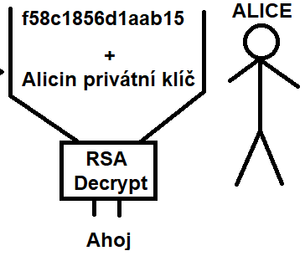
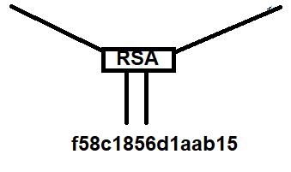

RSA - princip
Notes:
PUBLIC + PRIVATE KEY (který zveřejním), Vysvětlit odpověď Alice a příslušné klíče

Slide 11
Šifrování v online světě
U protokolu HTTPS -> šifrování pomocí TLS (RSA, RC4, AES)
U Wi-Fi sítí -> WPA2 / WPA3 (AES)
U Microsoft serverů -> SMB (znovu AES)
Notes:
WPA3 má lepší security, odolnost vůči slabým heslům

Slide 12
Možnosti lámání šifer
Bruteforce klíče – Vyzkoušení všech variant klíče -většina šifer (např. Caesarova)
Frekvenční analýza – Analýza četnosti znaků -část substitučních šifer
Využití slabin šifry -např. transpoziční – stejné znaky
Notes:
Říct více ke každému bodu – uvést příklad

Slide 13
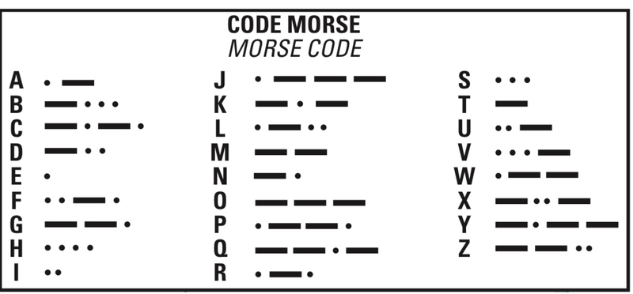
Kódování
Morseova abeceda - Jedno z nejznámějších kódování - Znaky abecedy se kódují do . a – - Vytvořeno roku 1840 (včetně speciálních znaků) - Kódy: Abeceda -> 1 až 4 znaky Číslovky -> 5 znaků (pravidelný vzor) Speciální znaky -> 5 až 7 znaků
Notes:
Využívána na telegrafních spojeních, Říct o mezerách mezi znaky

Slide 14
Kódování
Počítačová kódování
ASCII – Jedno z prvotních – Znaky kódovány 7b
UTF-8 – Dnes dost využívané – UTF-16, UTF-32
Notes:
Kde najít utf-8, české a jiné znaky v utf-8/16

Slide 15
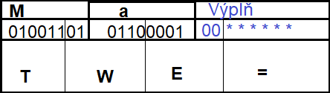
Kódování – Base64
Písmena ve zprávě se zakódují 8b kódováním
A následně se dekódují 6b kódováním, vždy do čtveřic
Případné mezery ve čtveřicích na konci jsou vyplněny =
Ma => TWE=
Notes:
Říct o provázanosti délky plain a zakódovaného

Slide 16
Pár slov o hashích
Charakteristika:
Pevná délka
Malá změna ve vstupu -> Velká změna ve výstupu
Každý vstup má jedinečnou hash
Jednosměrná funkce = z hashe nemůžu získat původní vstup
Příklad hashe: 2241be2e7652451c1b00634e03c68dc3
Příklady hashovacích algoritmů: MD5, NTLM, SHA1/256/512
Notes:
Ověřit, že příklad splňuje principy, je to MD5 hash

Slide 17
Užitá literatura a grafické soubory
Pozn. Všechny soubory neuvedené zde jsou mnou vytvořené a podléhají stejné licenci, jako zbytek díla
Literatura
Soubory
Mé vlastní zkušenosti
RSA – Wikipedie. [online]. Dostupné z: https://cs.wikipedia.org/wiki/RSA
Morse code - Wikipedia. [online]. Dostupné z: https://en.wikipedia.org/wiki/Morse_code
Base64 - Wikipedia. [online]. Dostupné z: https://en.wikipedia.org/wiki/Base64
Údaje o licencování - README.md
Enigma.jpg – Slide 6, CC BY-SA 4.0
Morseovka.png – Slide 11, CC BY-SA 4.0

Slide 18
Github
Tato prezentace, i se všemi soubory, je dostupná na níže uvedeném odkazu
https://github.com/Xantus103/Kryptografie-prezentace

